Slide 1
Neighborhood-Based
Collaborative Filtering
(Application)
Young Jun Jang

Slide 2
Overview
1) Prerequisite
2) Neighborhood-based collaborative filtering
3) Amazon’s Recommender System Case study
4) Reference

Slide 3
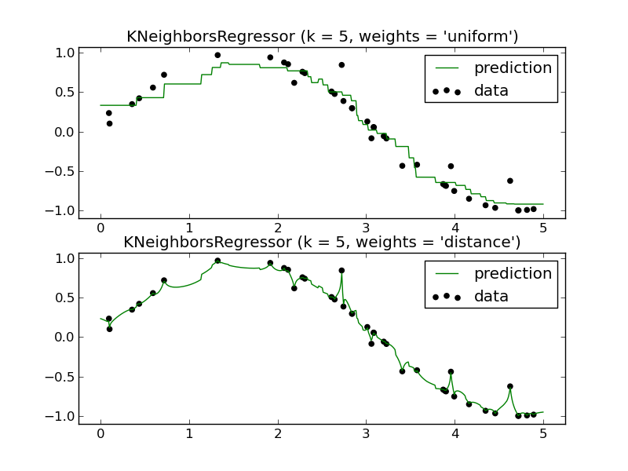
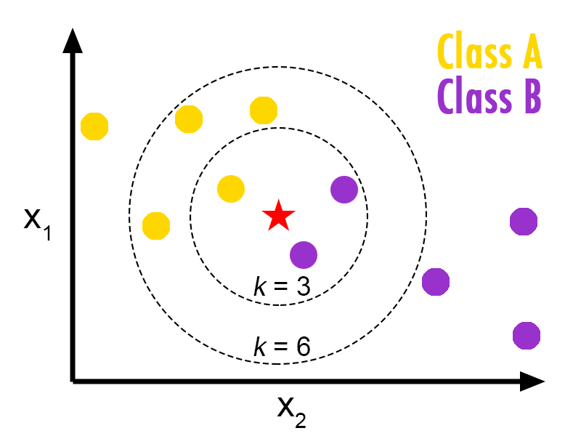
01
Prerequisite
What is KNN approach?
KNN은 새로운 데이터가 주어졌을 때 기존 데이터 가운데 가장 가까운 K개 이웃의 정보로 새로운 데이터를 예측
이웃기반 접근 방법 (Classification, Regression based)
새로운 데이터가 들어온 후에, 데이터 사이의 거리를 재서 이웃을 뽑는 개념
KNN을 모델을 별도로 구축하지 않음으로 lazy model이라고도 불림 (혹은 instanced based learning)
별도 모델 생성과정 없이 각각의 관측치(instance)만을 이용하여 분류/회귀 task 수행
하이퍼 파라미터는 탐색할 이웃 수(k), 거리 측정 방법 2가지 사용
Notes:
빅데이터 시대가 도래했고

Slide 4
01
Prerequisite
KNN의 장,단점
탐색할 이웃의 수(k)가 작을 경우에는 데이터의 지역적 특성을 지나치게 반영 (overfitting)
반대로 k가 매우 클 경우에는 모델이 과하게 정규화 되는 경향 발견 (underfitting)
KNN은 학습 데이터 내에 끼어 있는 노이즈의 영향을 크게 받지 않음, 학습 데이터가 많을수록 효과적인 알고리즘
거리 기반 방법론 中에 마할라노비스 거리와 같이 데이터의 분산을 고려할 경우 매우 robust한 방법론으로 알려짐
최적의 이웃 수(k)와 어떤 거리 척도가 분석에 적합한지 불분명해 데이터 각각의 특성에 맞게 연구자가 임의로 선정
새로운 관측치와 각각의 학습 데이터 사이의 거리를 전부 측정해야 하므로 계산 시간이 오래 걸림.
Locality Sensitive Hashing 방법을 통하여 계산 복잡성을 줄일 수 있음. (Reformer 모델에서 LSH 사용)
Notes:
빅데이터 시대가 도래했고

Slide 5
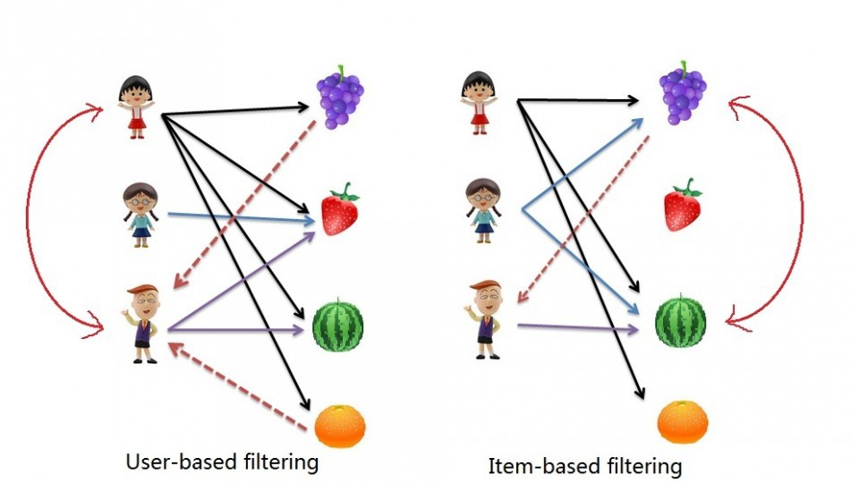
02
Neighborhood-based collaborative filtering
Collaborative filtering
Neighborhood-based collaborative filtering
User-based filtering
User a와 유사한 User가 제공한 등급을 가지고 추천리스트 구축
A의 예상 등급은 각 “피어 그룹“ 등급의 가중 평균으로 계산
2) Item-based collaborative filtering
Item user 행렬을 가지고 있다고 가정
- Item A & B는 서로 비슷한 평점 분포를 가지고 있다고 가정, Item A = B 동일
Notes:
data-driven manner from
the ratings matrix, and the resulting model is used to make predictions for target users.
The larger the number of rated items that are available for a user, the easier it is to make
robust predictions about the future behavior of the user. (page 2)

Slide 6
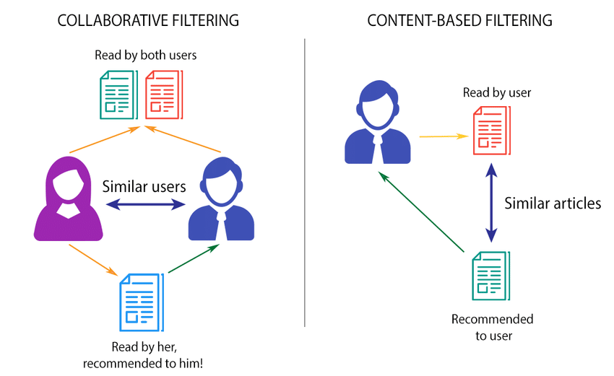
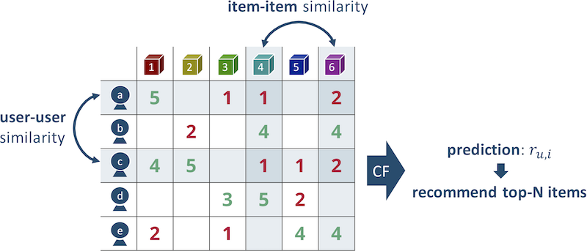
02
Neighborhood-based collaborative filtering
Collaborative filtering
Collaborative Filtering은 사용자에게 상품을 추천하기 위해서 비슷한 취향을 가진 사용자를 고려하거나,
또는 사용자가 관심을 갖고 있는 상품과 비슷한 특징을 가진 상품을 고려하여 사용자가 관심을 갖을 만한 상품을 예측하는 방법
Collaborative Filtering은 2가지 1) User-based filtering, 2) Item-based filtering로 분류.
User-based 방법은 비슷한 취향을 가진 사용자(User)들을 고려하여 추천을 하고, Item-based 방법은 비슷한 특징의 상품(Item)을 고려하여 추천
Notes:
data-driven manner from
the ratings matrix, and the resulting model is used to make predictions for target users.
The larger the number of rated items that are available for a user, the easier it is to make
robust predictions about the future behavior of the user. (page 2)

Slide 7
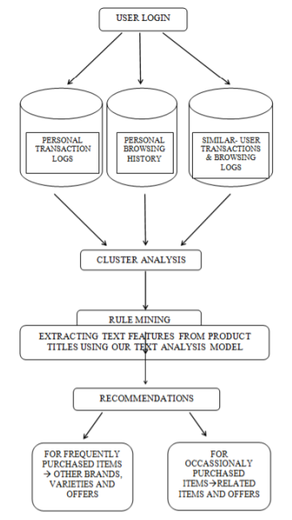
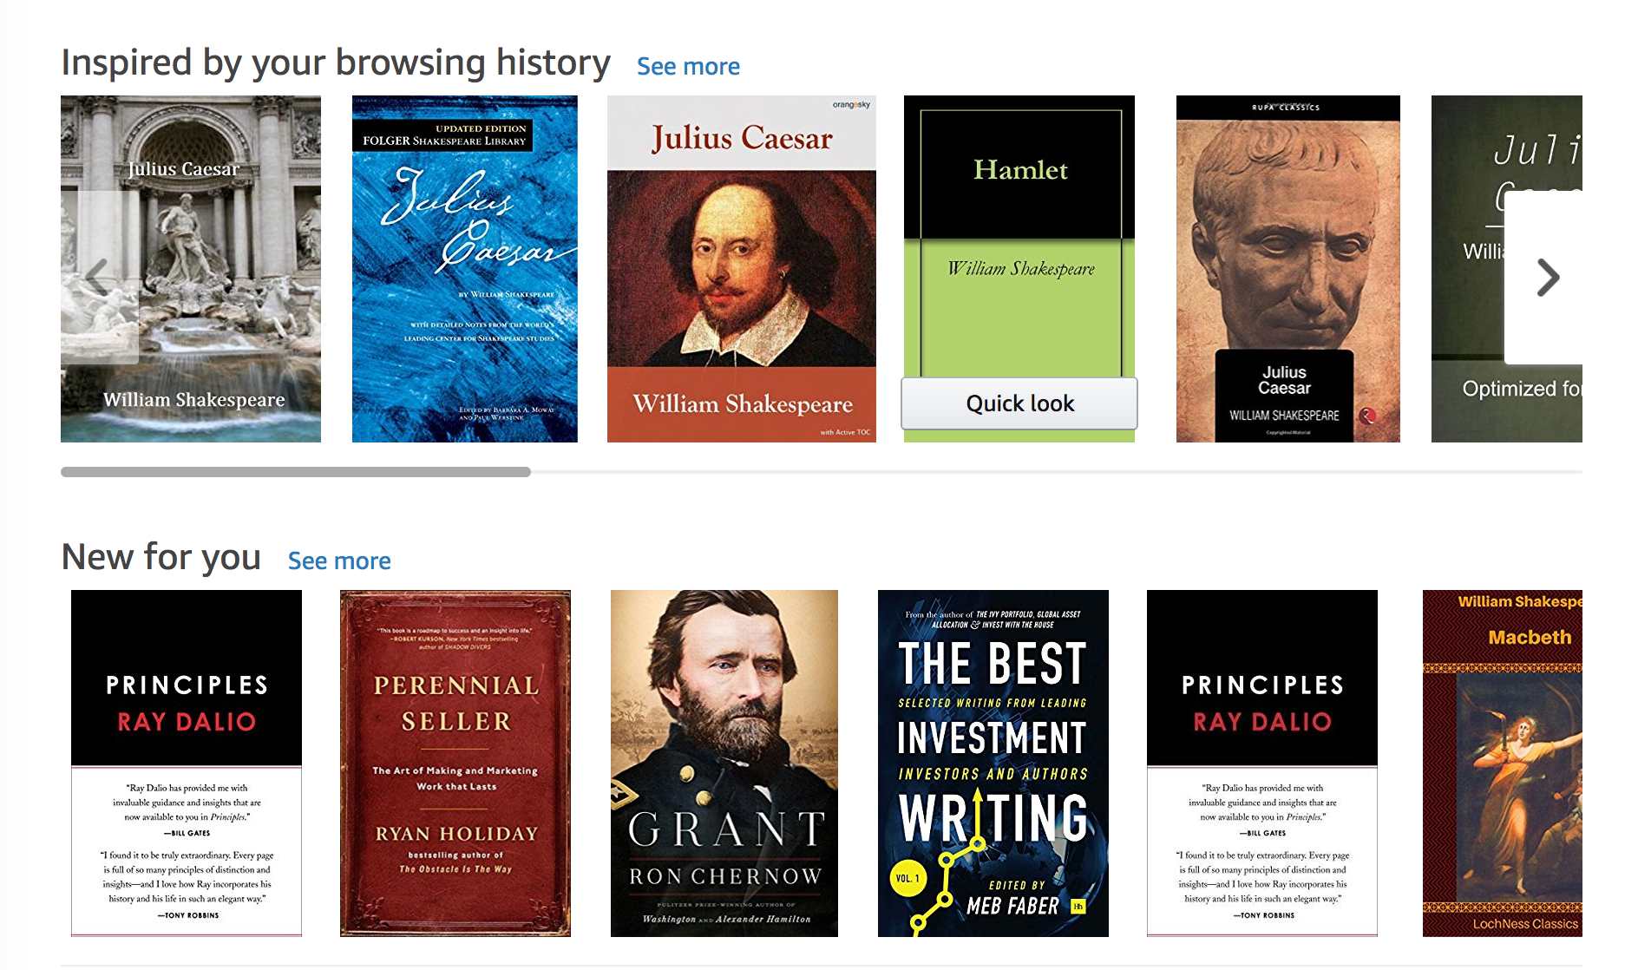
02
Amazon’s Recommender System Case Study
Item-based collaborative filtering
Amazon에서 주로 활용하는 방법론
이전에는 Browsing history를 기반으로 item을 추천
User Login으로 workflow 시작하여 log, browsing history들을 기반으로 군집화
군집화 후에는 Rule mining을 통한 연관규칙을 찾아냄
Notes:
data-driven manner from
the ratings matrix, and the resulting model is used to make predictions for target users.
The larger the number of rated items that are available for a user, the easier it is to make
robust predictions about the future behavior of the user. (page 2)

Slide 8
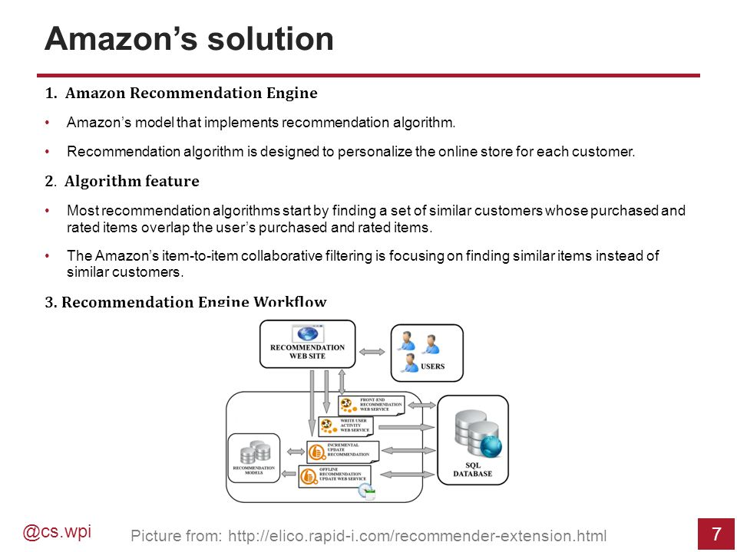
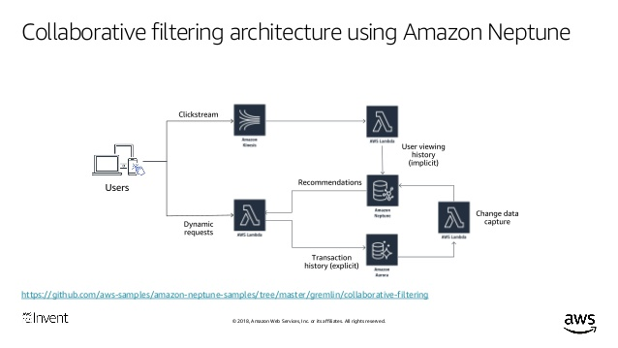
02
Amazon’s Recommender System Case Study
Recommendation Engine
고객을 위한 개인화 서비스로 추천 시스템 제공
고객들끼리 구매이력 중에서 서로 겹치는 것이 많은 아이템을 구매한 것을 기반으로 알고리즘 고안(기존)
Item to item collaborative filtering을 사용
비슷한 고객을 찾는 것보다 비슷한 아이템에 집중
Notes:
data-driven manner from
the ratings matrix, and the resulting model is used to make predictions for target users.
The larger the number of rated items that are available for a user, the easier it is to make
robust predictions about the future behavior of the user. (page 2)

Slide 9
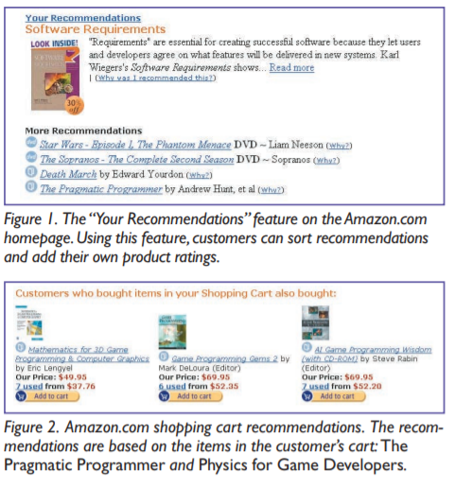
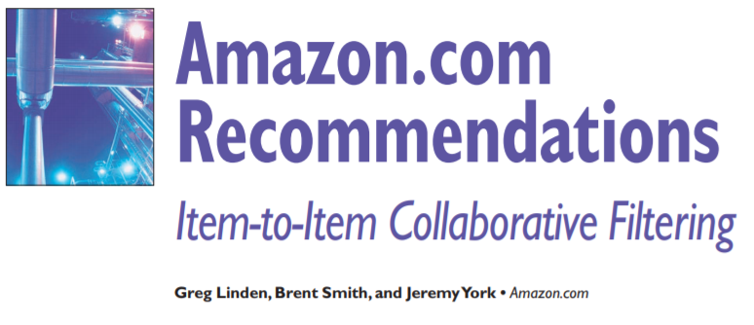
02
[Amazon] Item to Item collaborative filtering
Item to Item collaborative filtering
비슷한 사용자를 매칭하는 것 대신에 Item-to-Item CF는 사용자가 구매하거나 평가한 아이템들의 유사성을 찾은 후에
비슷한 아이템을 추천 리스트로 생성
가장 유사한 아이템을 정의하기 위해 알고리즘은 유사한 아이템 테이블을 만들어 사용자들이 함께 구매하는 경향이
있는 아이템을 찾음.
아이템 Pair와 정확히 일치하는 공통의 고객은 흔하지 않으므로 계산에 있어 시간이나 메모리 사용이 비효율적
Notes:
data-driven manner from
the ratings matrix, and the resulting model is used to make predictions for target users.
The larger the number of rated items that are available for a user, the easier it is to make
robust predictions about the future behavior of the user. (page 2)

Slide 10
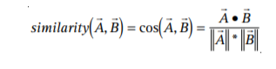
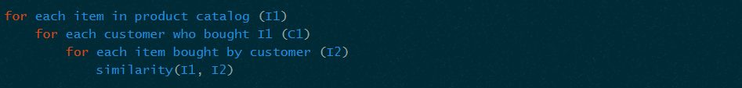
02
[Amazon] Item to Item collaborative filtering
- 전통적인 CF에서는 전체 카탈로그 N개에 대해 사용자마다 N차원의 벡터를 만든 후, 그 벡터 값은 평점으로 채움.
(넷플릭스 영화의 경우 1~5점 scale의 척도를 가지고 있음)
- 하지만 문제는 대부분의 고객은 이 벡터가 매우 Sparse함.
- 알고리즘은 사용자와 비슷한 몇몇 고객 기반으로 추천 생성
- 고객 A와 고객 B의 유사도를 구하는 일반적인 방법은 두 벡터의 코사인 유사도 측정
Notes:
전통적인 CF에서는 전체 카탈로그 N개에 대해 사용자마다 N차원의 벡터를 만들고 그벡터의 값은 평점으로 채운다.(넷플릭스 영화의 경우 1~5점) 그런데 문제는 대부분의 고격은 이 벡터가 매우 Sparse하다는 것이다. 알고리즘은 사용자와 비슷한 몇몇 고객 기반으로 추천을 생성한다. 고객 A와 고객 B의 유사도를 구하는 방법은 여러가지가 있는데 일반적인 방법은 두 벡터의 코사인 유사도를 보는 것이다.

Slide 11
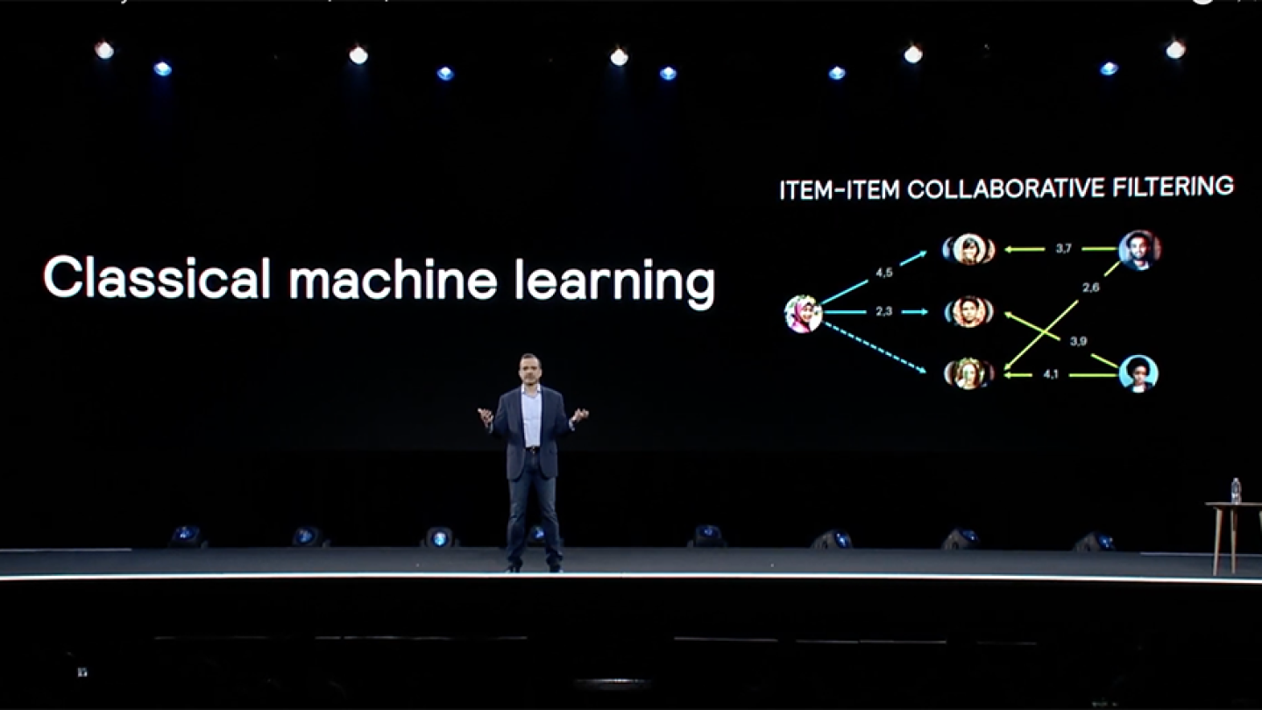
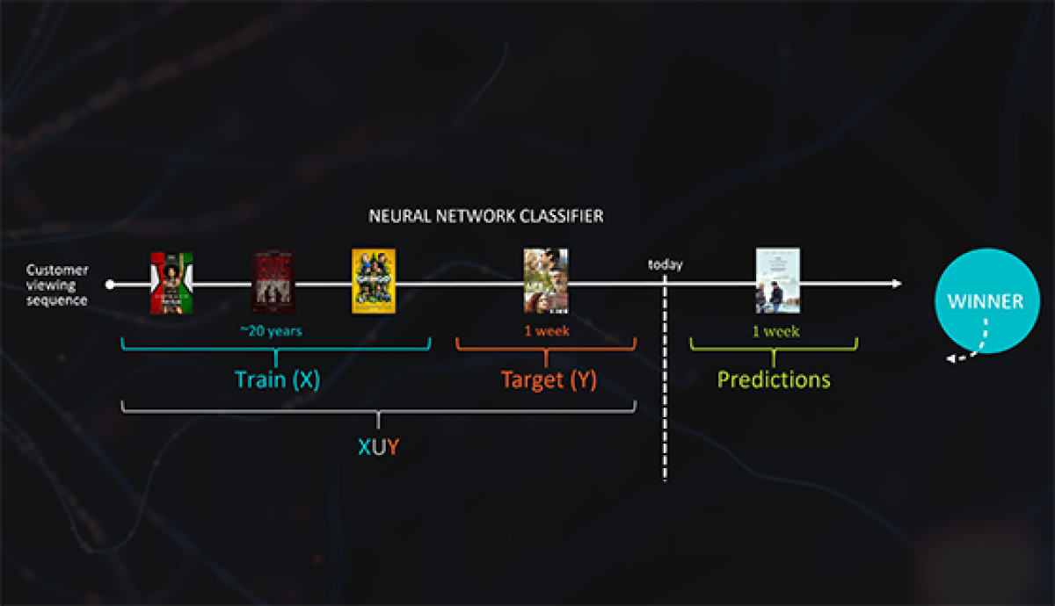
03
Amazon’s Recommender System Case Study
Item-based collaborative filtering
머신 러닝 기반으로 예측
Train (고객의 시청한 규칙, 20년 기준) U Target (1주일 동안 시청) = prediction(예측)
Notes:
data-driven manner from
the ratings matrix, and the resulting model is used to make predictions for target users.
The larger the number of rated items that are available for a user, the easier it is to make
robust predictions about the future behavior of the user. (page 2)

Slide 12
04
Reference
[1] Chandra Sekharan, Sindhu. (2018). RECOMMENDER SYSTEM BASED ON USER'S TRANSACTION AND BROWSING
HISTORY USING TEXT ANALYSIS.
[2] https://aws.amazon.com/ko/getting-started/hands-on/recommendation-engine-for-games-amazon-neptune/
[3] https://aws.amazon.com/ko/blogs/korea/amazon-neptune-a-fully-managed-graph-database-service/
[4] https://www.cs.umd.edu/~samir/498/Amazon-Recommendations.pdf
[5] https://lsjsj92.tistory.com/
[6] https://ratsgo.github.io/
[7] https://www.slideshare.net/AmazonWebServices/realtime-personalized-customer-experiences-at-bonobos-ret203-aws-reinvent-2018
Notes:
보고서 참조.

Slide 13
THANK YOU

